Slide 1
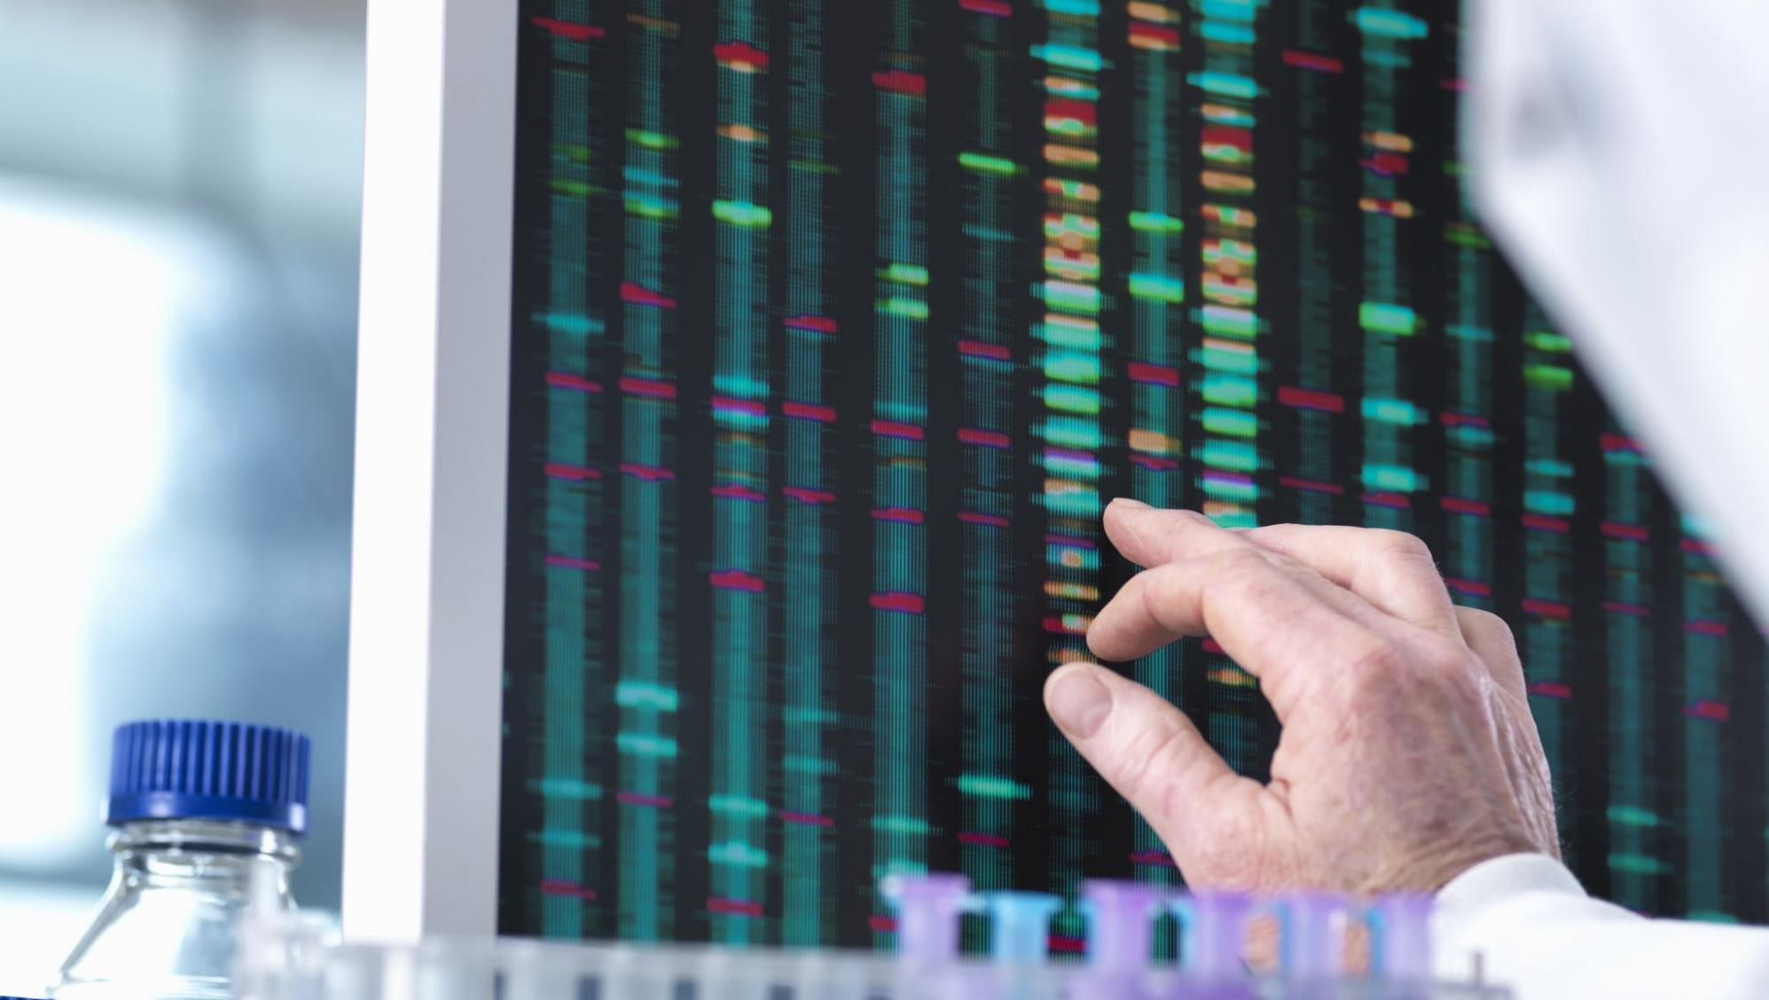
ESTUDIO 1
INFORMACIÓN DE CALIDAD
YOUR TAGLINE

Slide 2

Los contadores son profesionales que buscan INCANSABLEMENTE presentar información contable de CALIDAD.

Slide 3
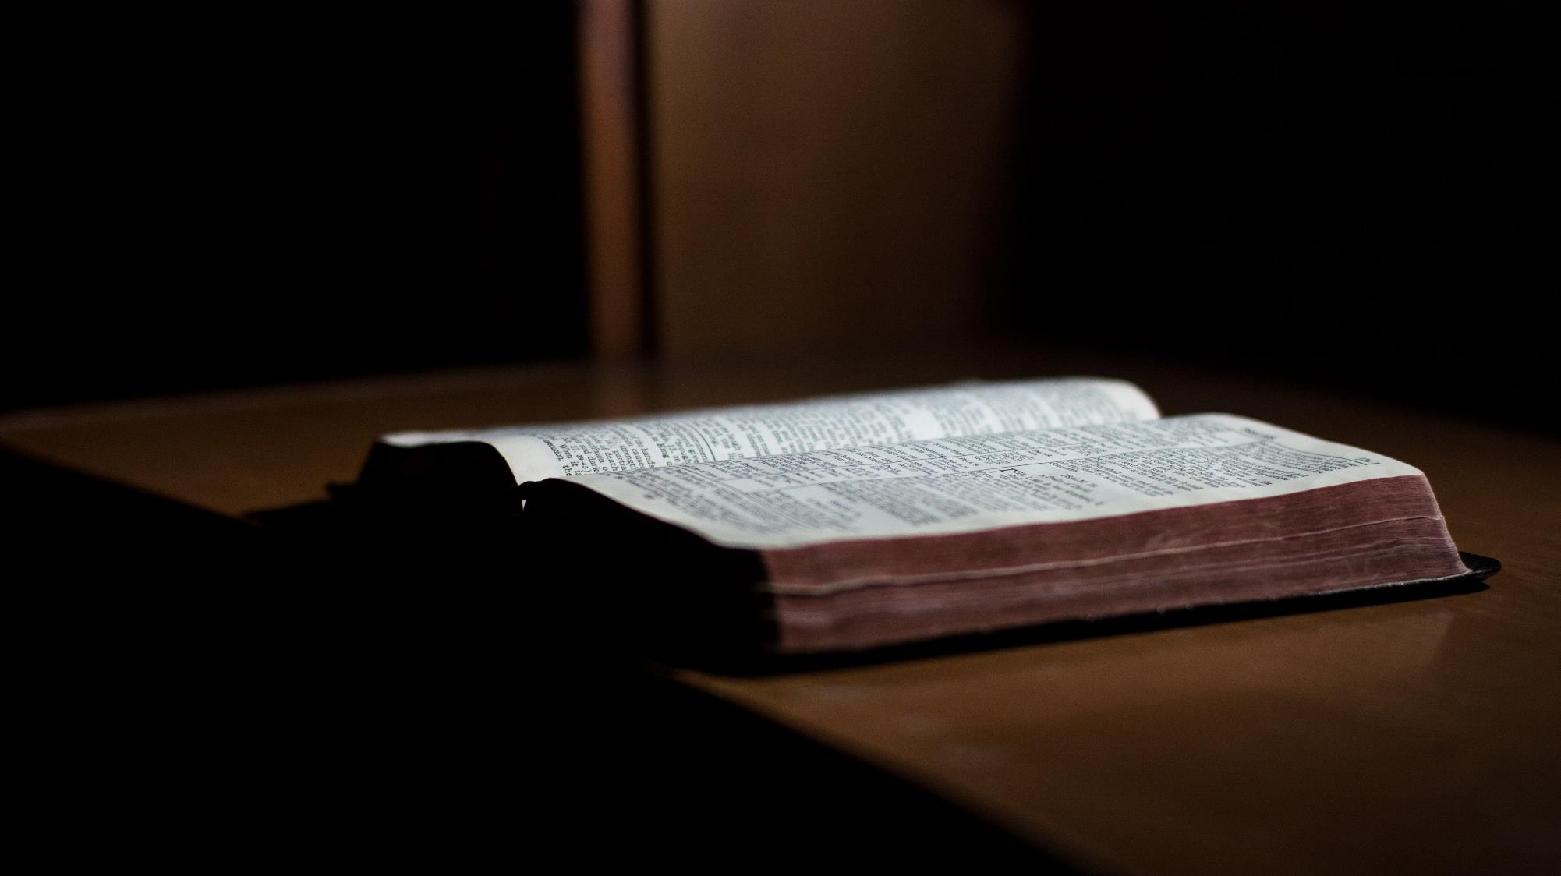
¿Te has parado a pensar alguna vez que la información que se ENCUENTRA EN LA BIBLIA, la Palabra de Dios, tiene estos mismos atributos?

Slide 4
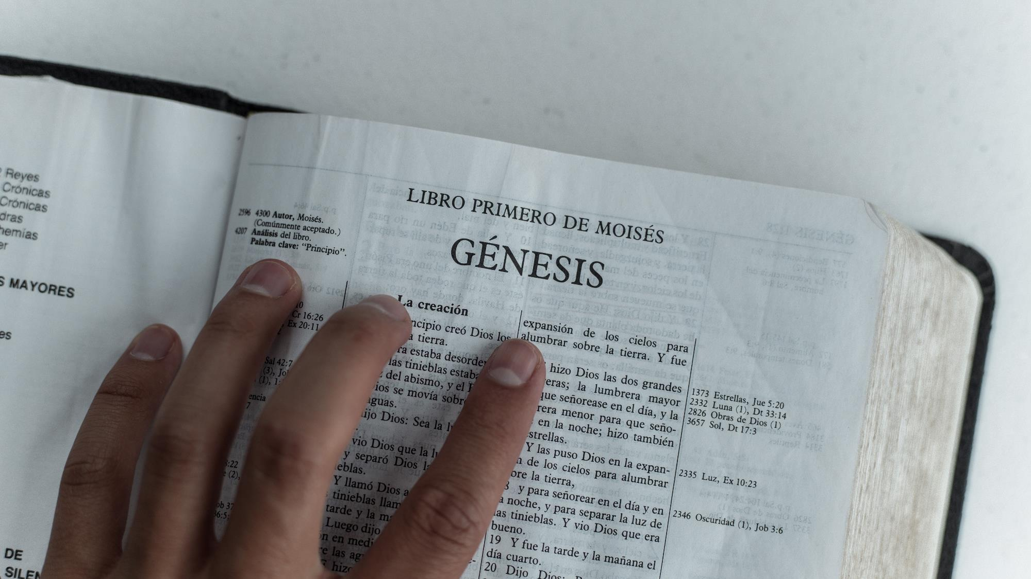
01. ¿Qué sello de calidad "pone" Jesús a la información contenida en la Biblia? Jo 17:17

Slide 5
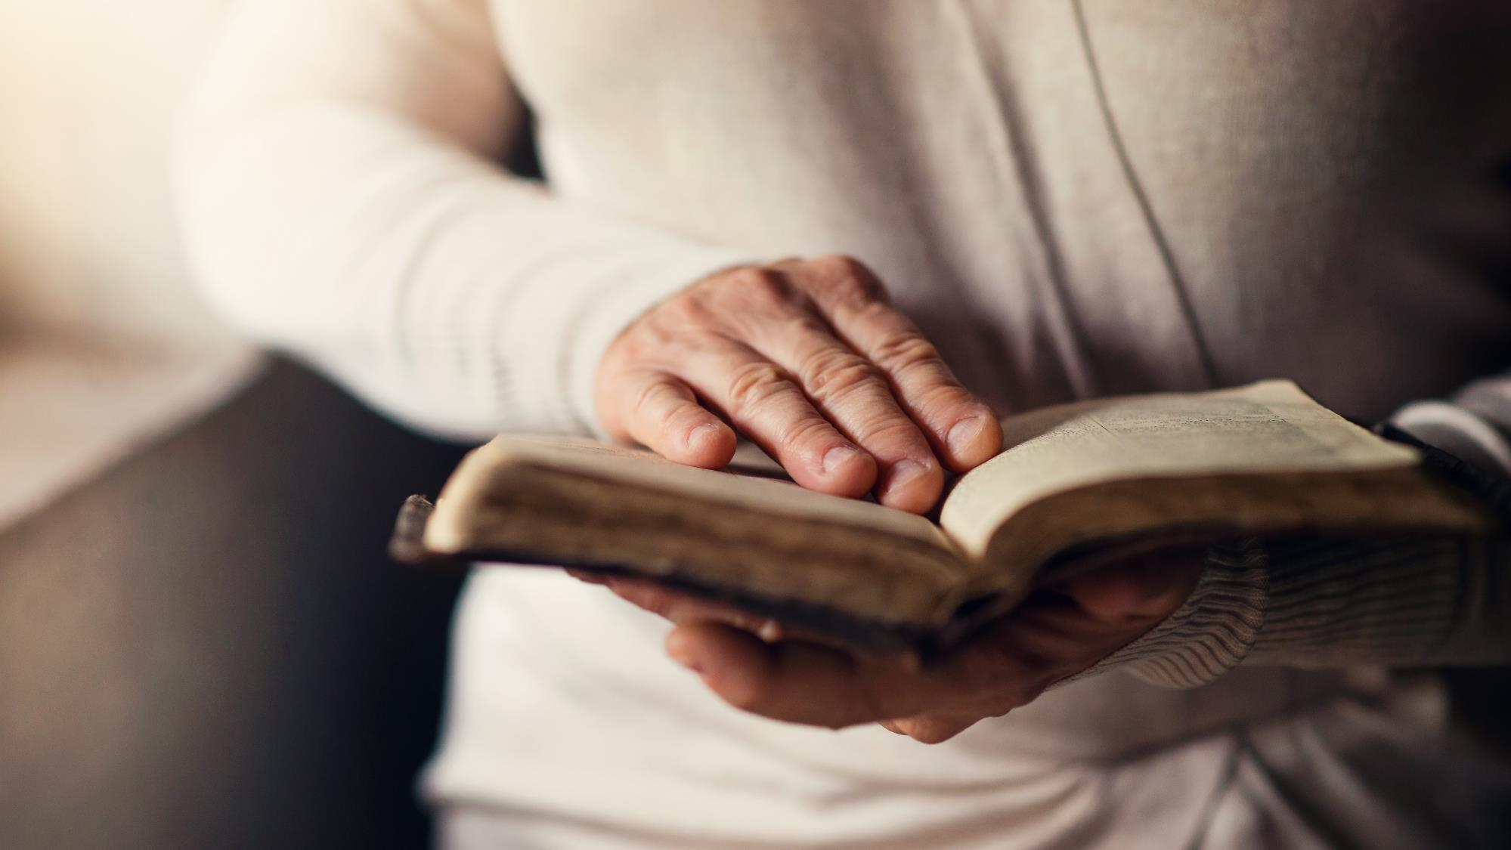
Santifícalos en la verdad; TU PALABRA ES VERDAD. Jesús afirma que la Palabra de Dios, la Biblia, ¡ES LA VERDAD!

Slide 6
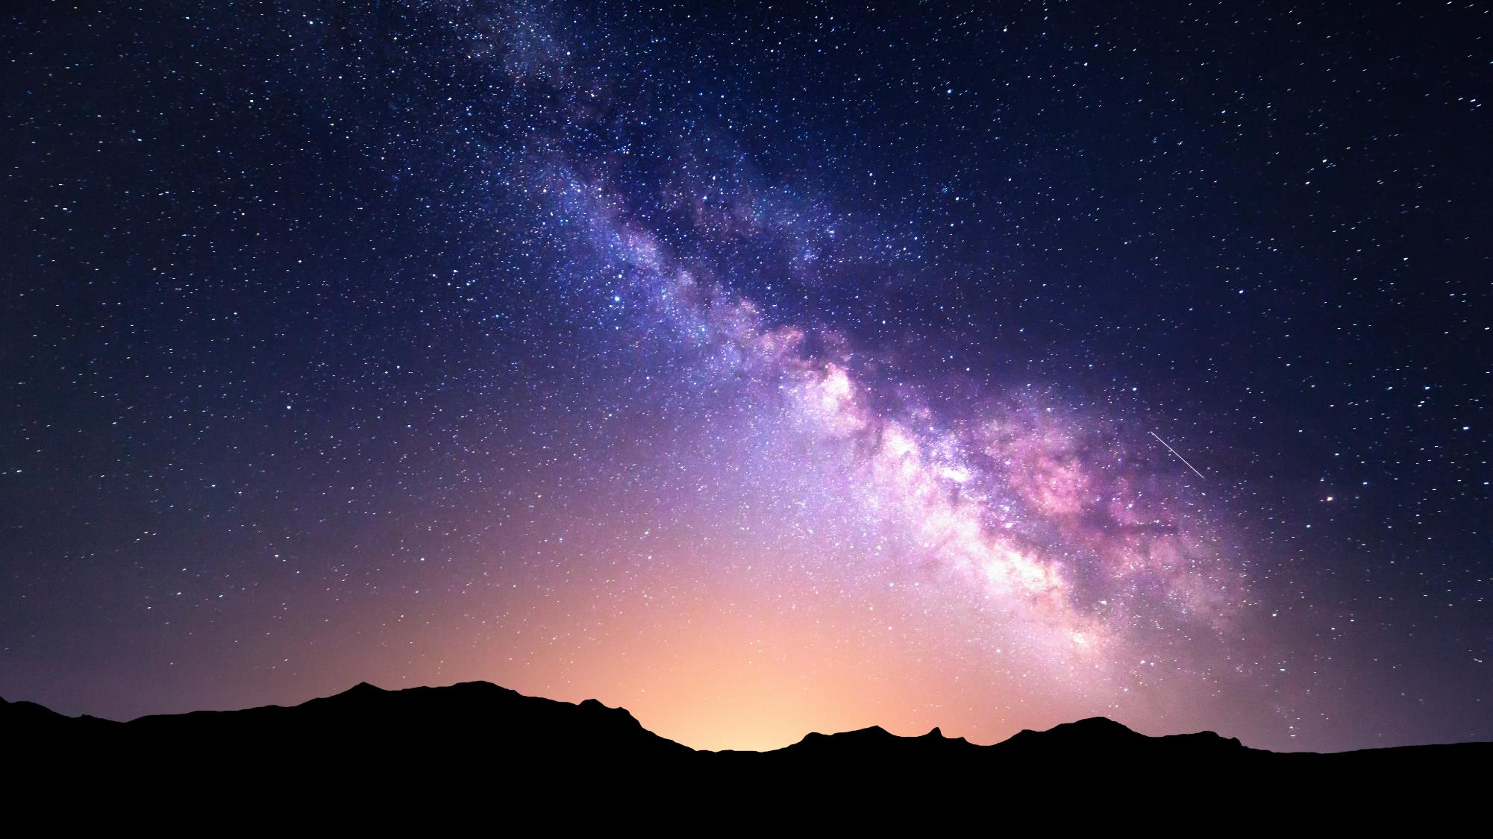
¿Puede conocerse la verdad? ¿Hay respuestas sobre ella que yo pueda comprender? ¿Qué puede OFRECER EL CRISTIANISMO para dilucidar el problema DEL SENTIDO DE LA VIDA PERSONAL y de la existencia del universo?

Slide 7

El cristianismo se distingue de todas las demás FILOSOFÍAS Y RELIGIONES porque es la única que presenta un HECHO (REALIDAD) QUE PERDURA: ¡JESUCRISTO!

Slide 8
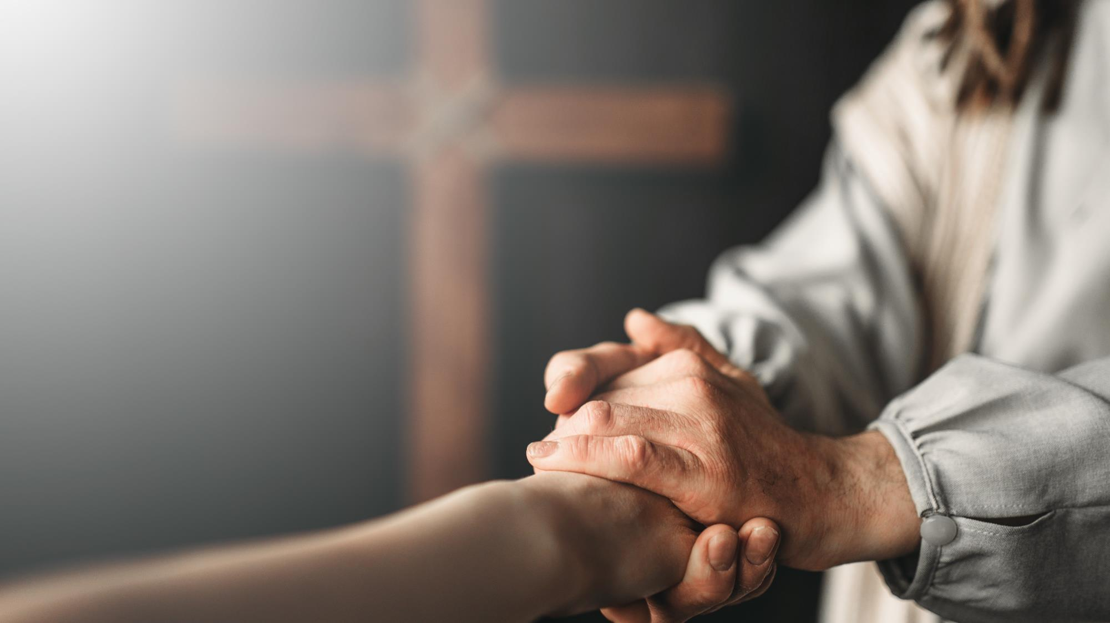
02.¿Cómo se posiciona Jesús ante la humanidad? Jo 14:6

Slide 9

Se presenta ante la humanidad como EL CAMINO, LA VERDAD Y LA VIDA.

Slide 10
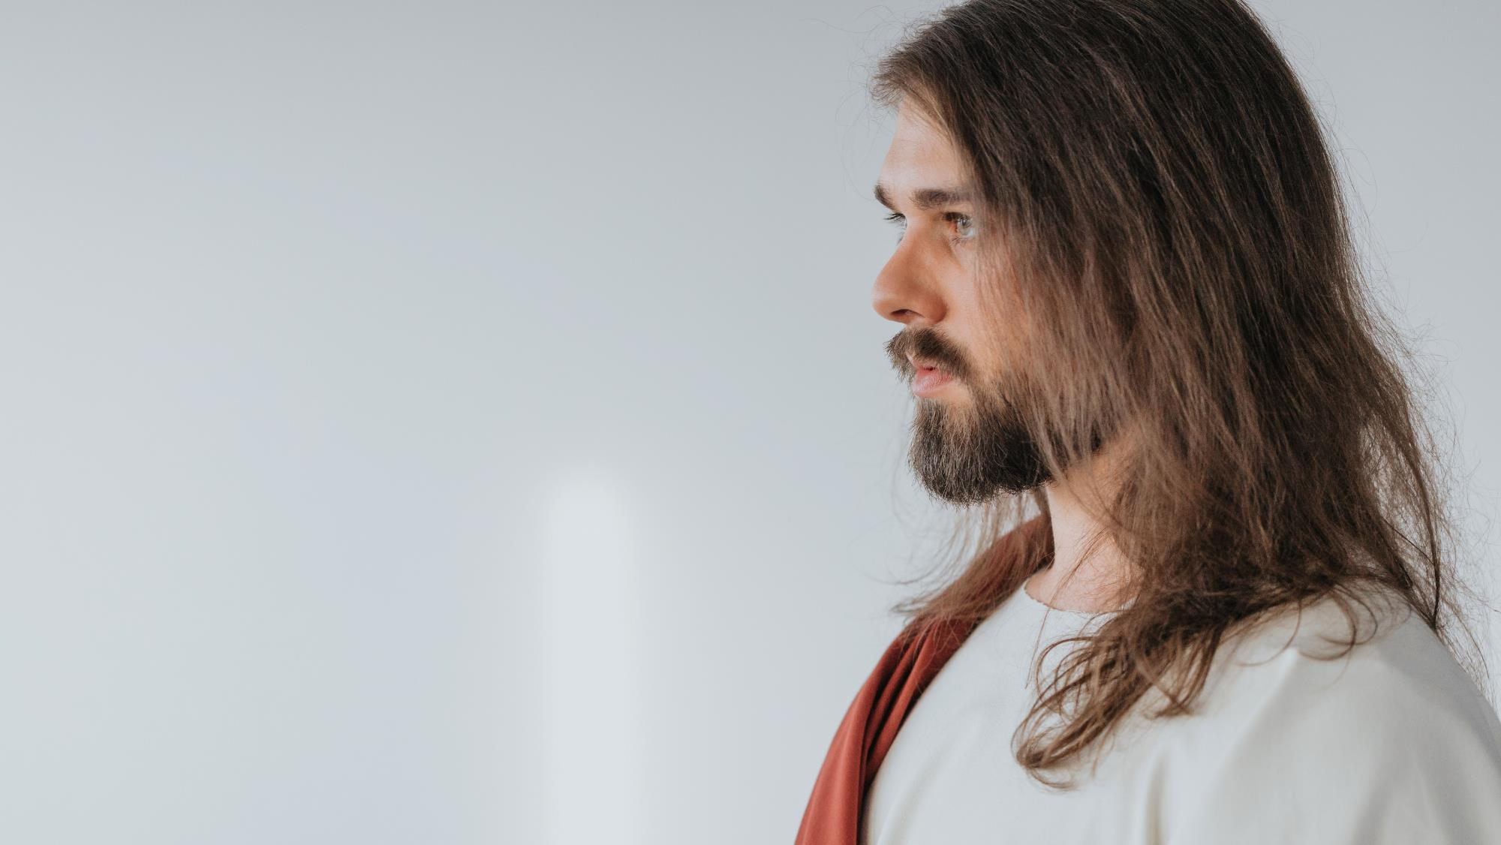
En otras palabras, la verdad deja de ser un concepto y SE CONVIERTE EN UNA PERSONA, la persona de JESUCRISTO.

Slide 11
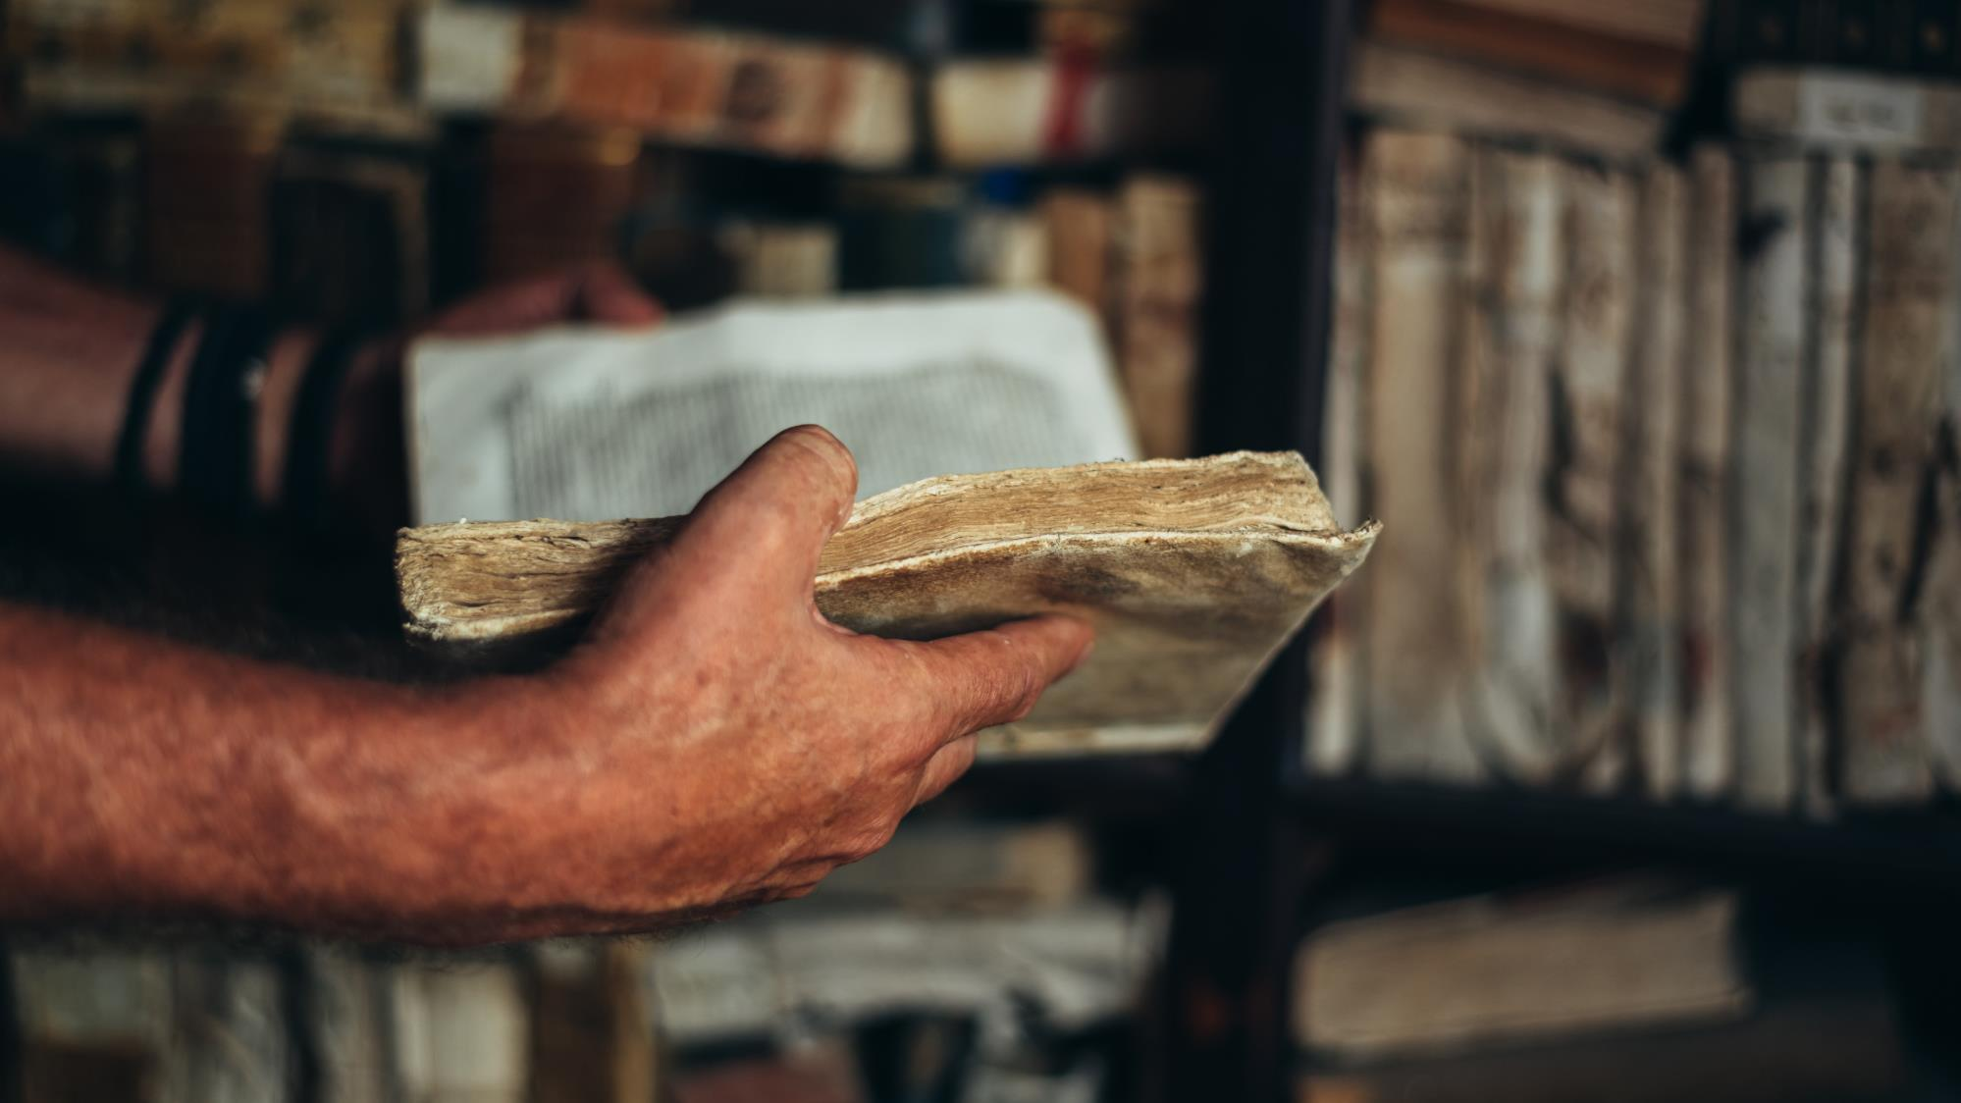
03. ¿Es posible conocer la verdad? ¿Dónde puedo encontrar la verdad sobre Jesús? Jo 8:31,32 e Jo 5:39

Slide 12

¡Jesús ha provisto un CONSOLADOR (el Espíritu Santo) que nos ayudará a entender todo! Él nos guiará A TODA LA VERDAD.

Slide 13

04. ¿A quién ha provisto Jesús para guiarnos a toda la verdad? Jo 16:13; Jo 14:26

Slide 14

Pero cuando venga el Espíritu de la verdad, ÉL LOS GUIARÁ A TODA LA VERDAD.

Slide 15

También es tarea del profesional de la contabilidad GARANTIZAR que la información llegue al usuario DE FORMA COMPLETA Y COMPRENSIBLE en el momento oportuno.

Slide 16
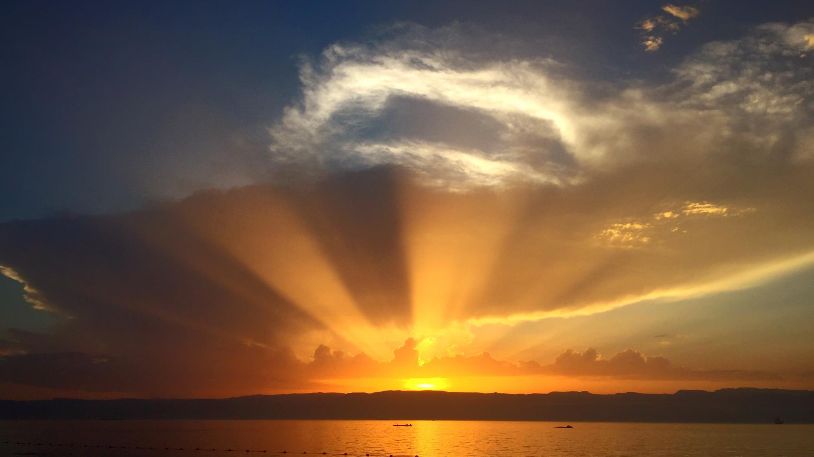
El Espíritu Santo se asegura de que toda la INFORMACIÓN SOBRE LA VERDAD llegue a tiempo a cada ser humano, sin omitir nada.

Slide 17
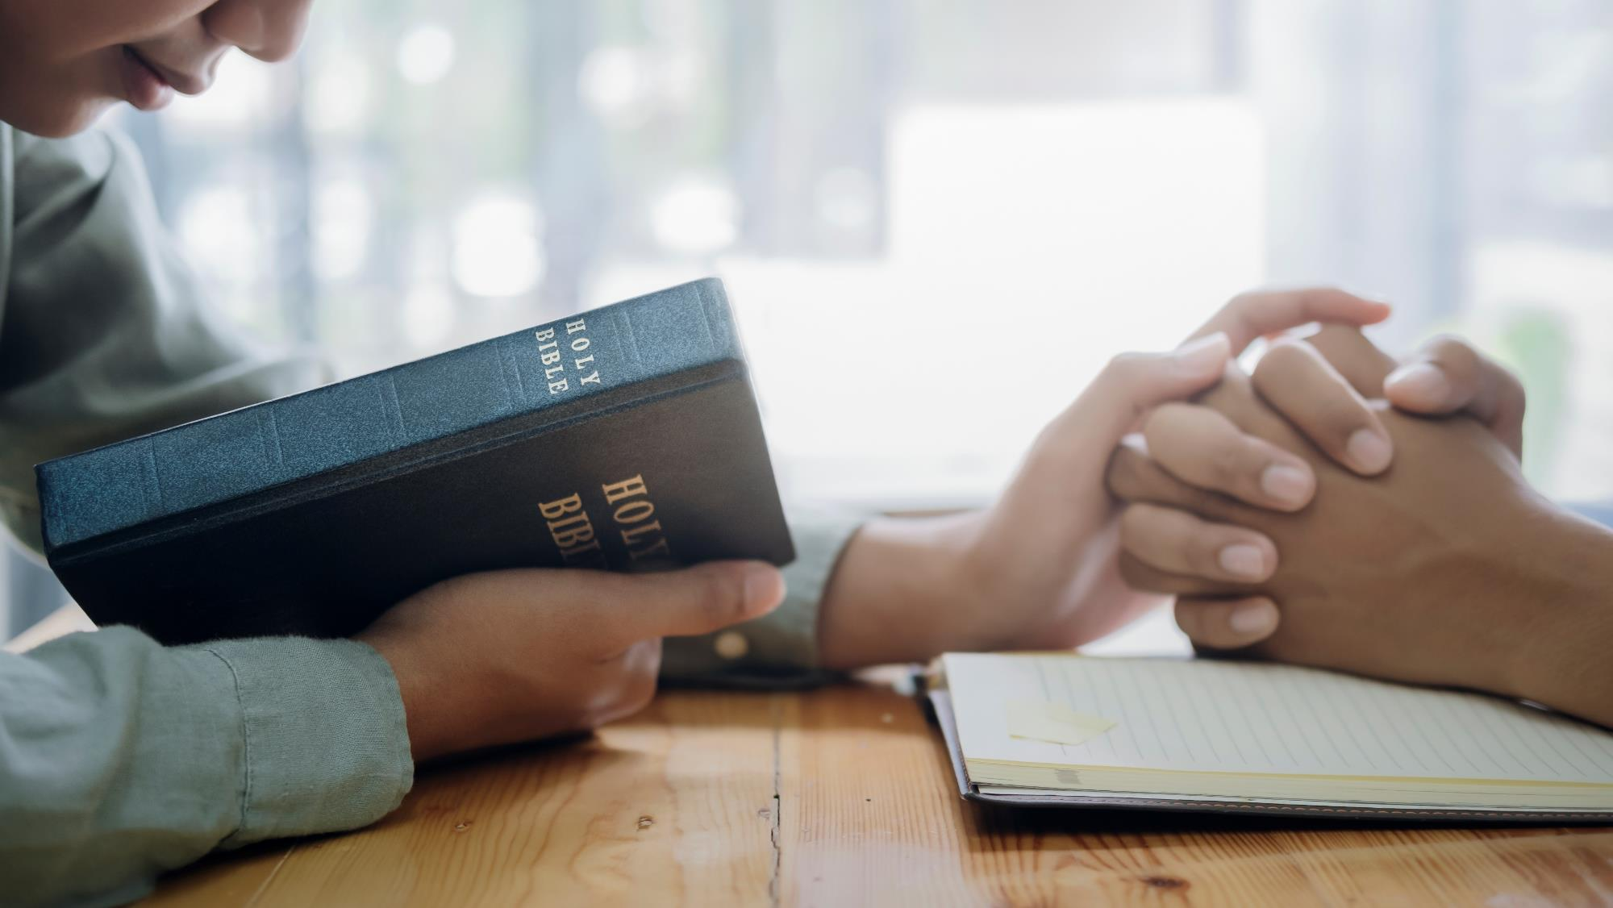
05. ¿Con qué se compara la Palabra de Dios, cómo debe estudiarse y dónde debe estar? ¿Qué beneficios nos aporta? Sl 119:105; At 17:11; Sl 119:11; 2Tm 3:15,16

Slide 18

Lámpara para mis pies ES TU PALABRA, y luz en mis caminos.

Slide 19

¡Las informaciones de Dios son para NUESTRO BIEN! ¡Iluminan el camino de nuestras vidas para que NO TROPECEMOS!

Slide 20
No Basta con saber que LA BIBLIA EXISTE o guardarla en un lugar especial de tu casa; SU CONTENIDO TIENE QUE ESTAR EN TU CORAZÓN.

Slide 21

¿cómo reaccionas cuando te dicen que Jesús ES EL ÚNICO CAMINO, la única verdad y el único camino a la vida?

Slide 22
¿Te das cuenta de que te beneficiarás enormemente de tener la PALABRA DE DIOS EN TU CORAZÓN?

Slide 23

¿Permitirás que Jesús se te revele A TRAVÉS DE LA BIBLIA en los próximos estudios?

